Slide 1
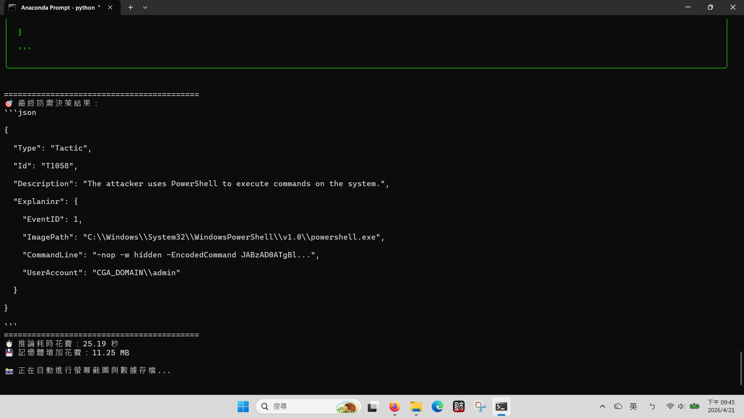
使用中文語系- Single Agent(Phi3 tunning前)
第1次

Slide 2

使用中文語系- Single Agent(Phi3 tunning前)
第2次

Slide 3
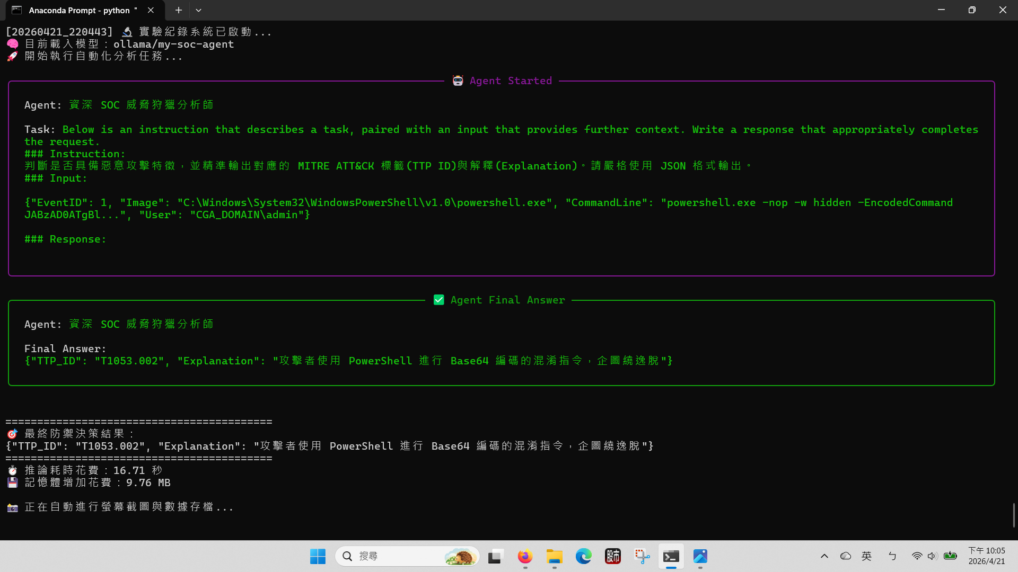
使用中文語系- Single Agent(Phi3 tunning後)
第1次

Slide 4
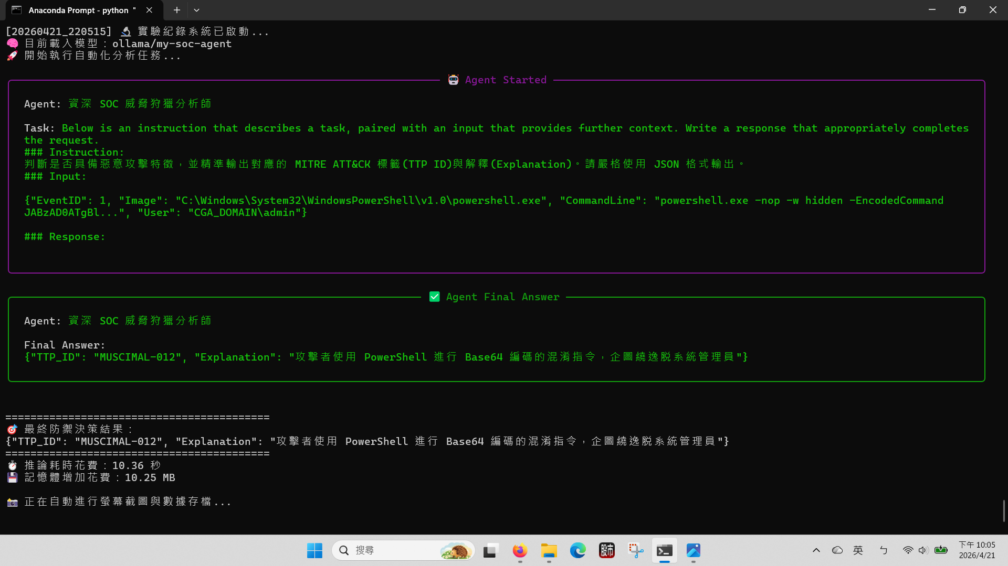
使用中文語系- Single Agent(Phi3 tunning後)
第2次

Slide 5
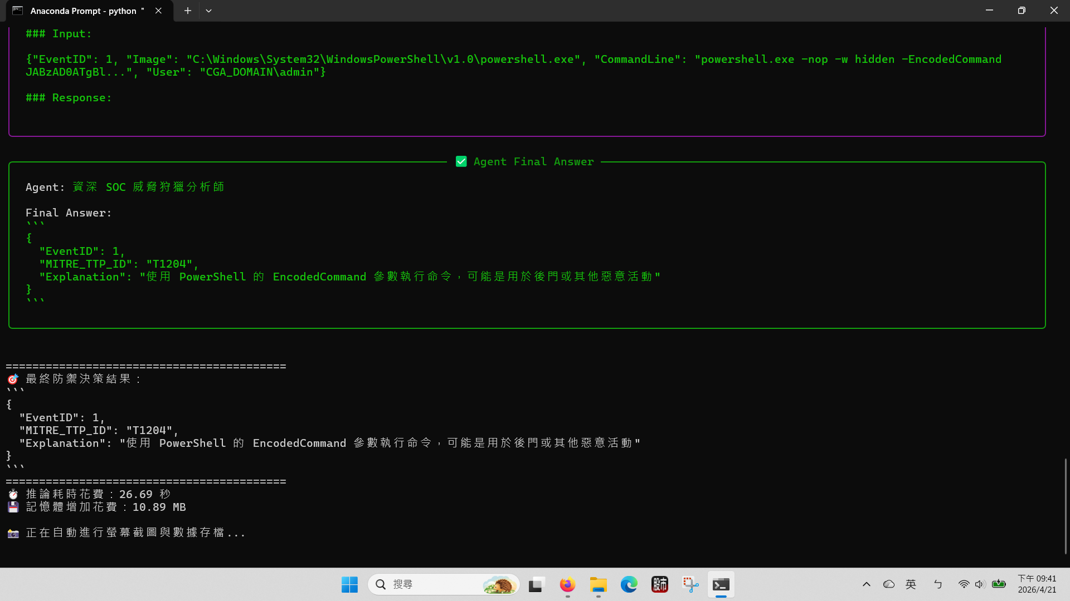
使用中文語系- Single Agent(llama)
第1次

Slide 6
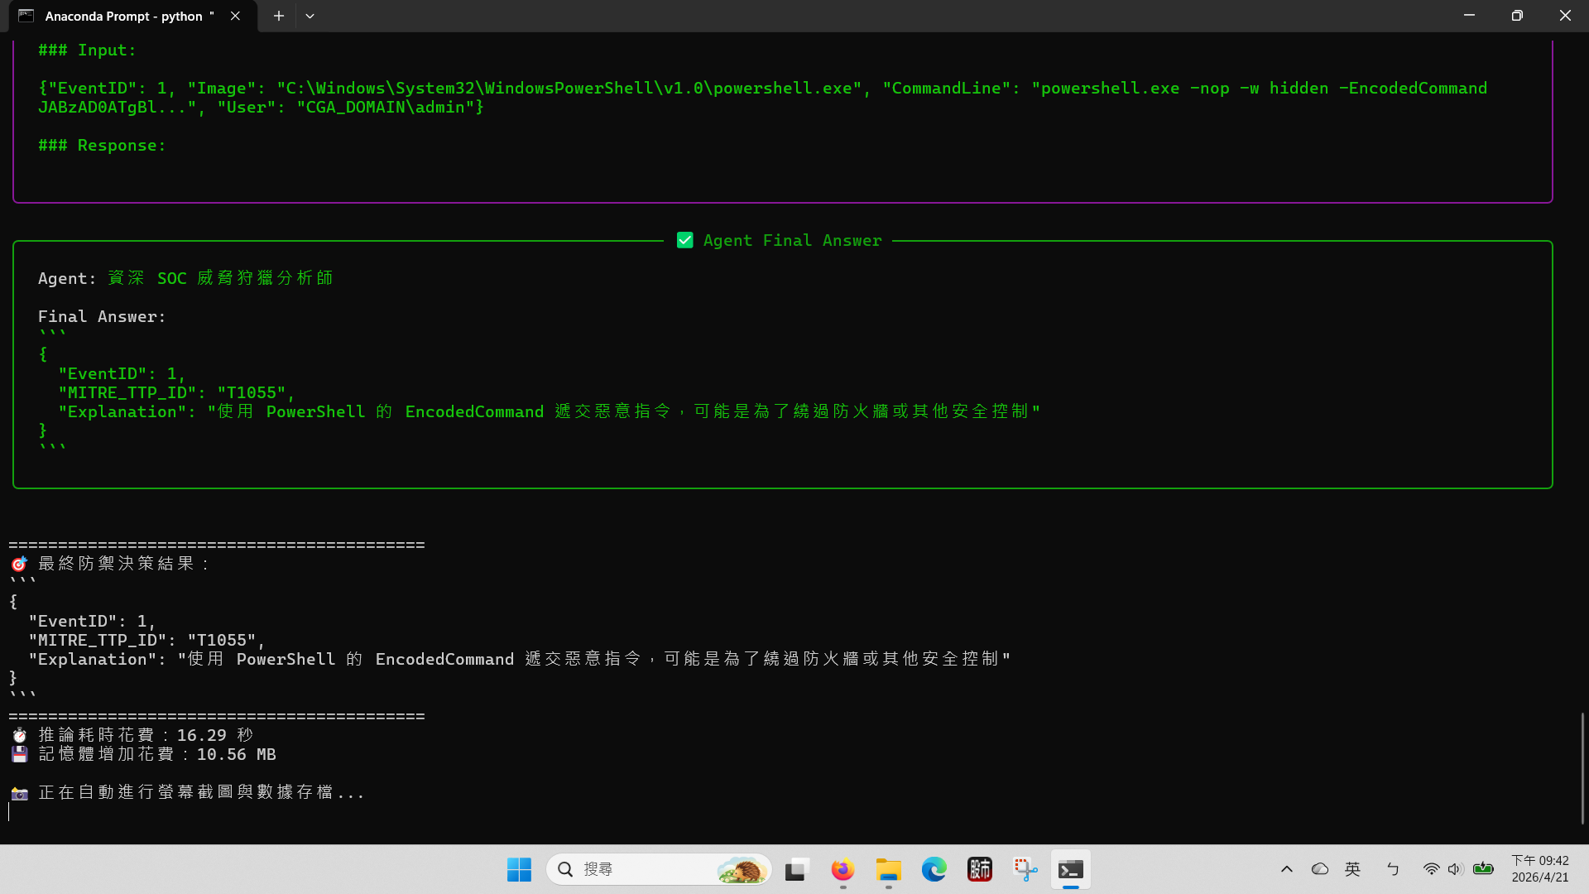
使用中文語系- Single Agent(llama)
第2次

Slide 7
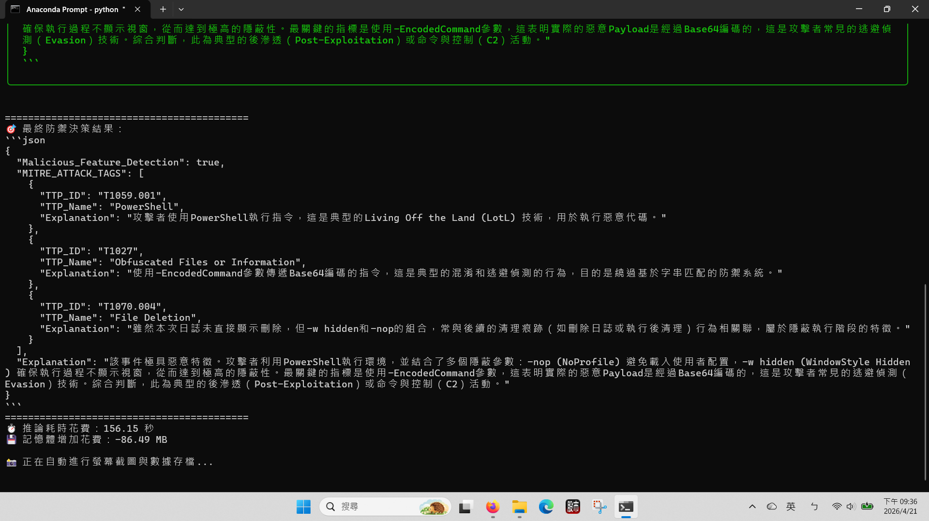
使用中文語系- Single Agent(gemma)
第1次

Slide 8
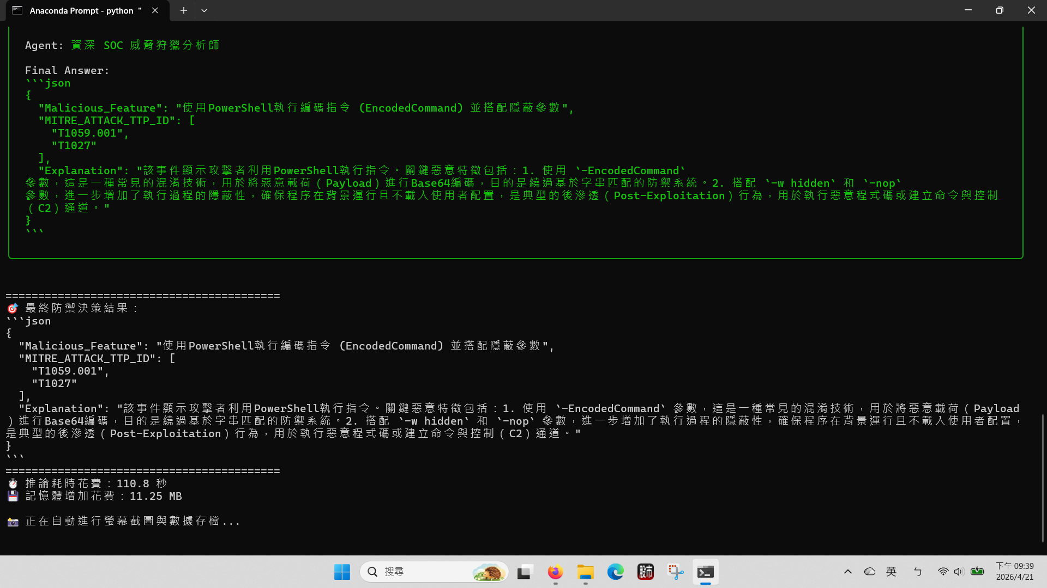
使用中文語系- Single Agent(gemma)
第2次

Slide 9
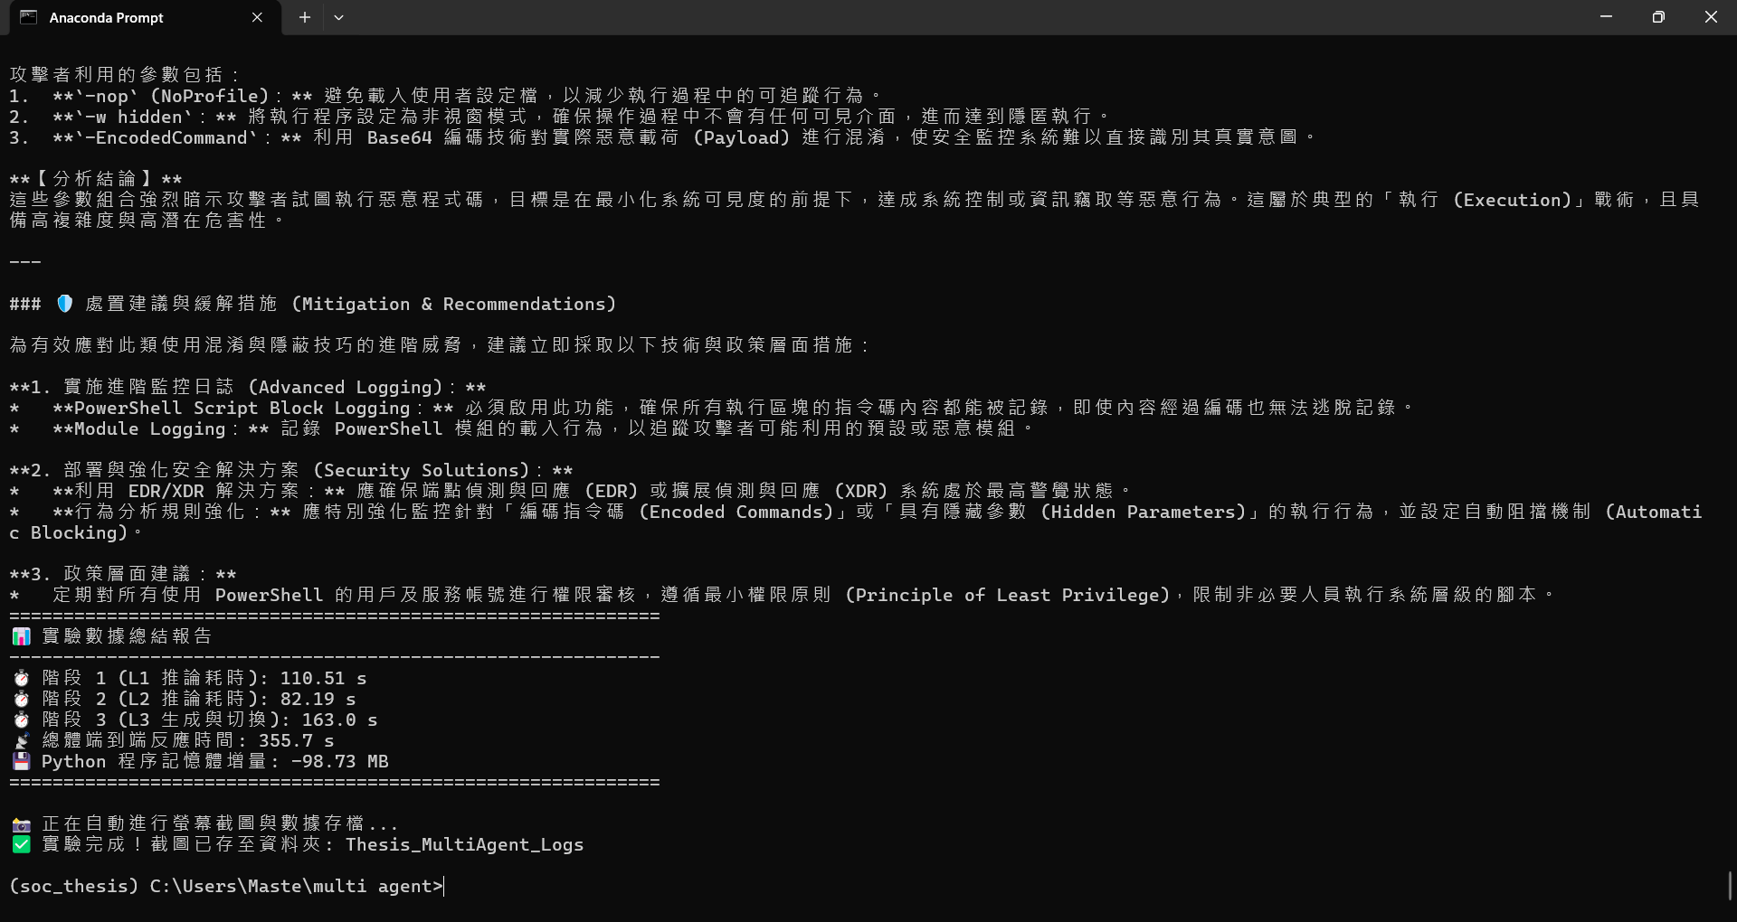
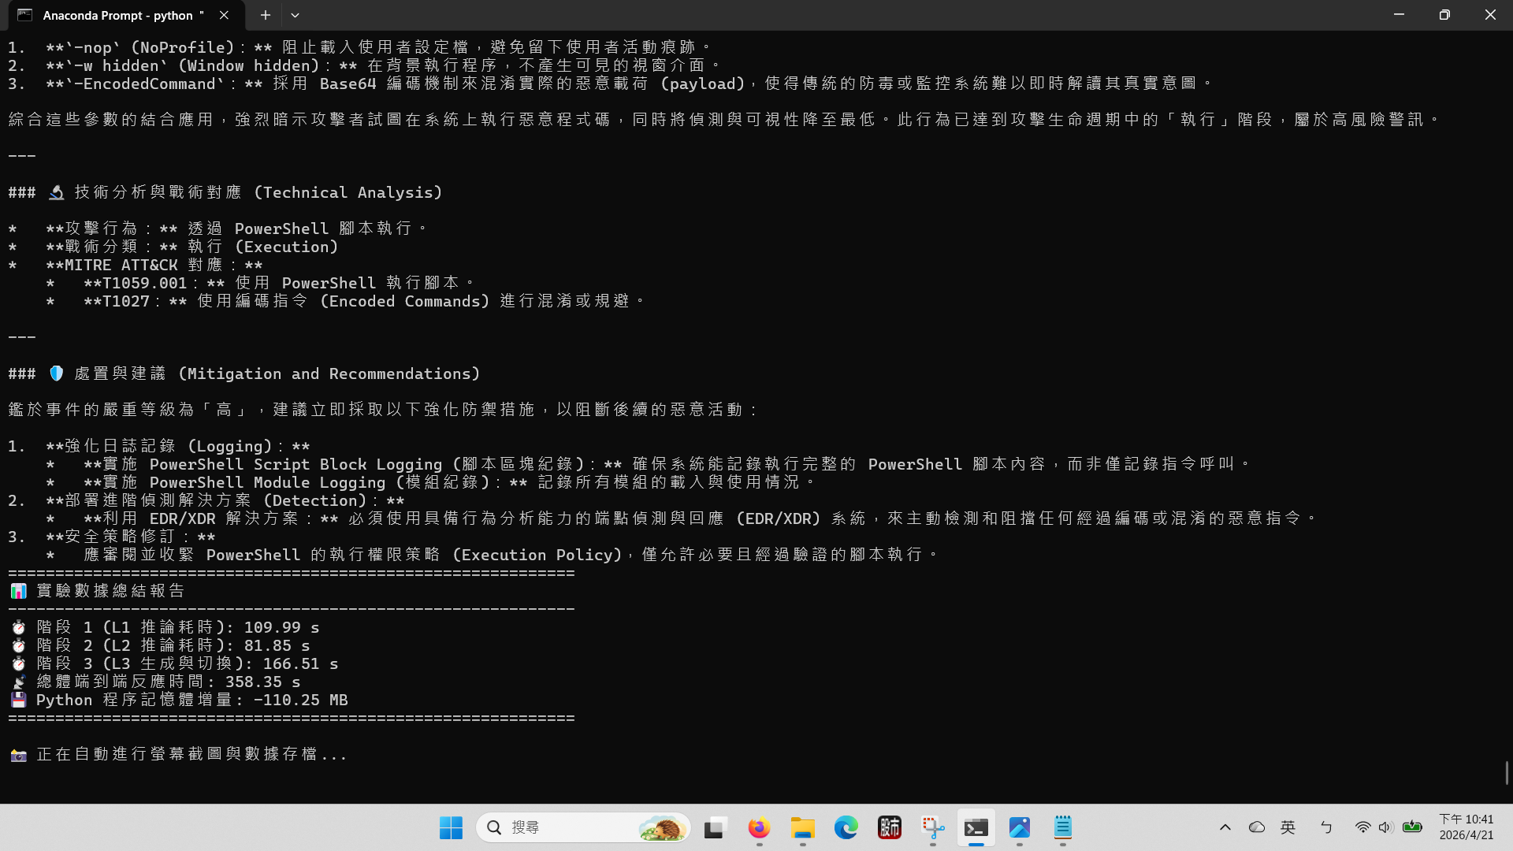
使用中文語系- Multi Agent(gemma)

Slide 10
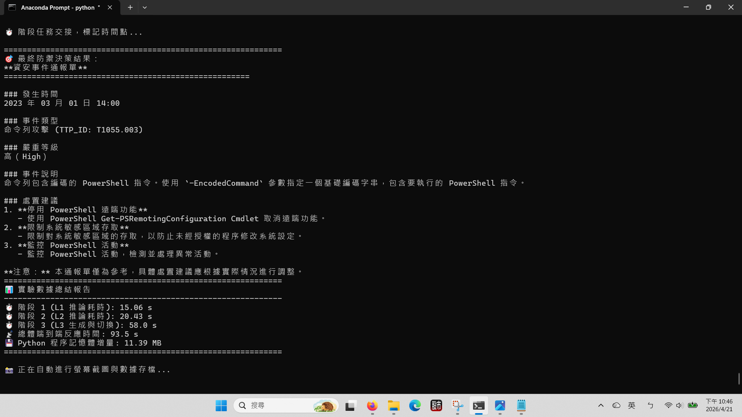
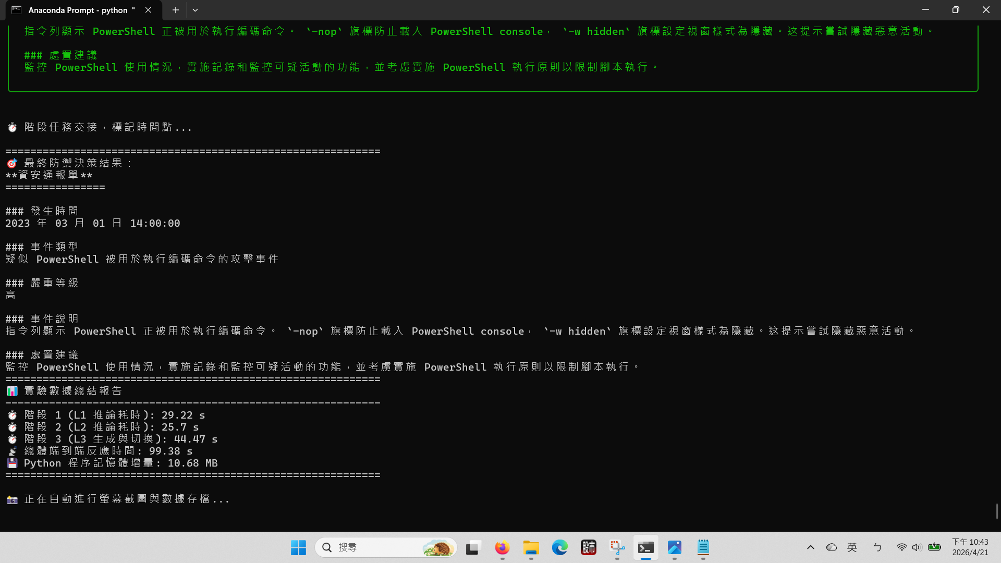
使用中文語系- Multi Agent(llama)

Slide 11
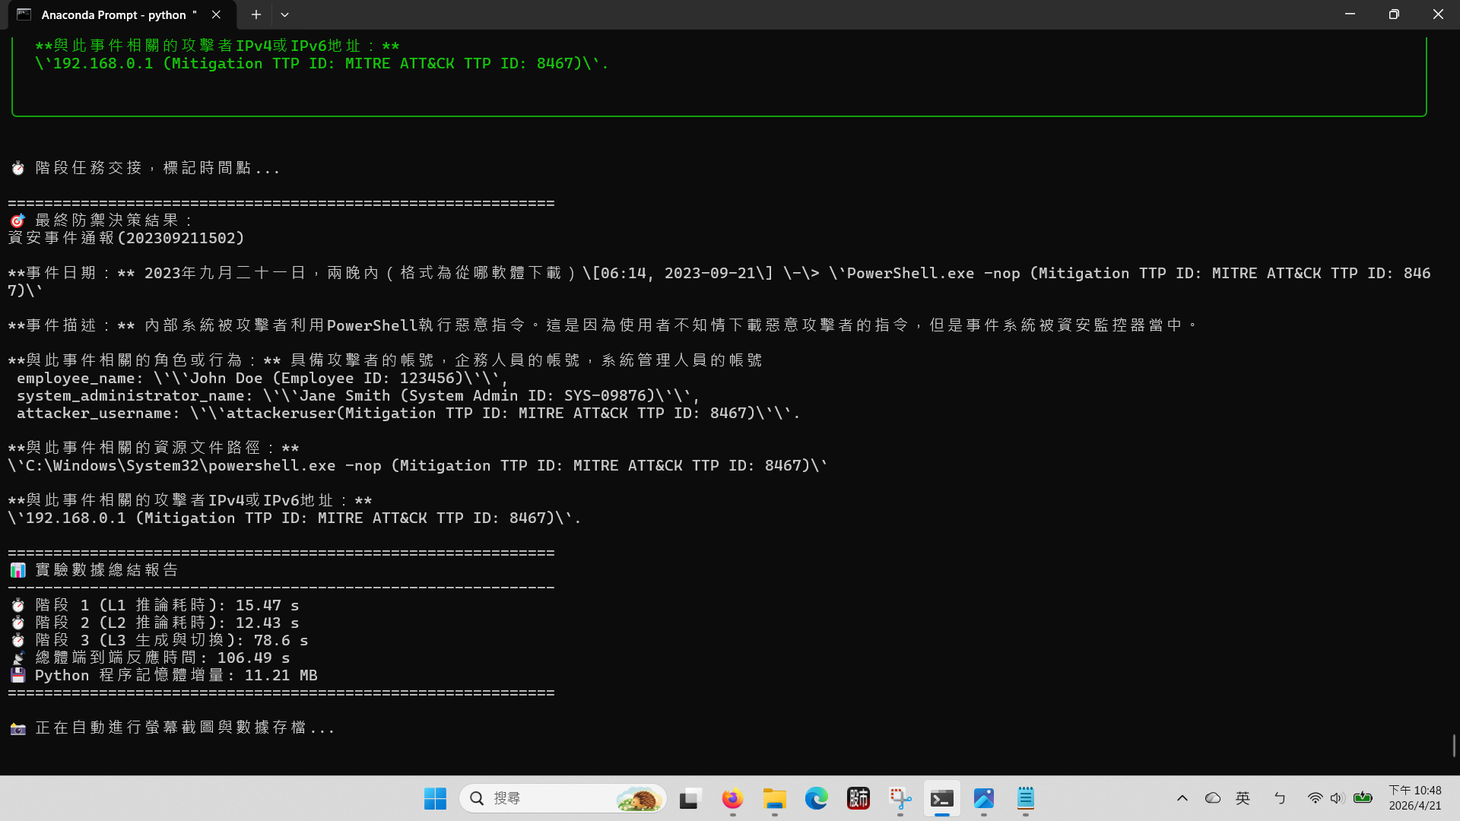
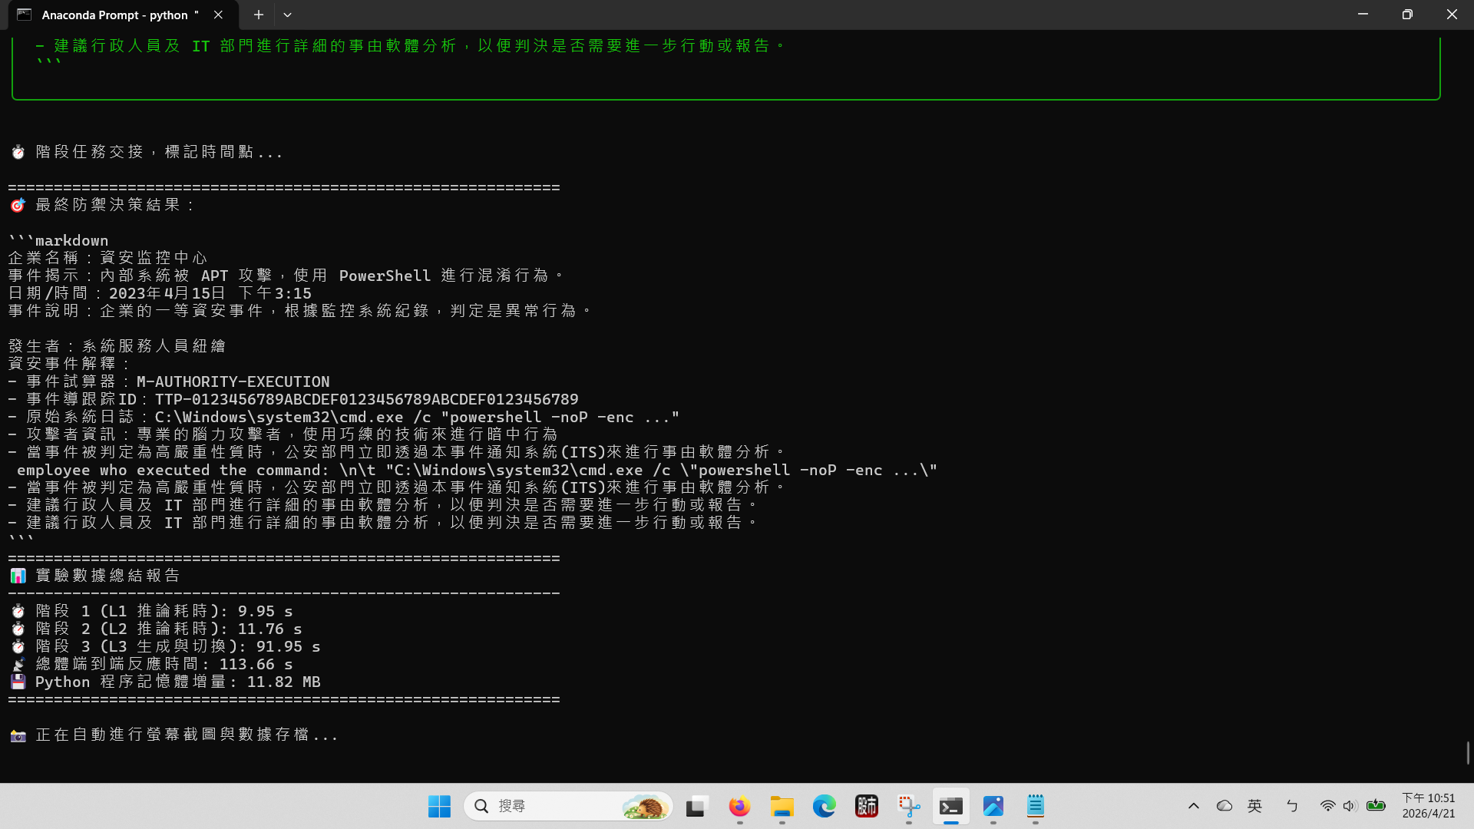
使用中文語系- Multi Agent(phi)

Slide 12
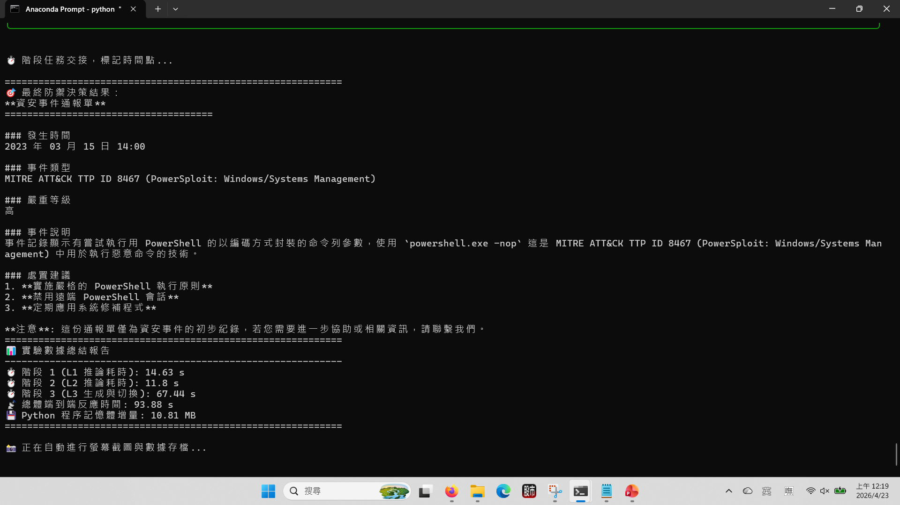
使用中文語系- Multi Agent(phi+llama)

Slide 13
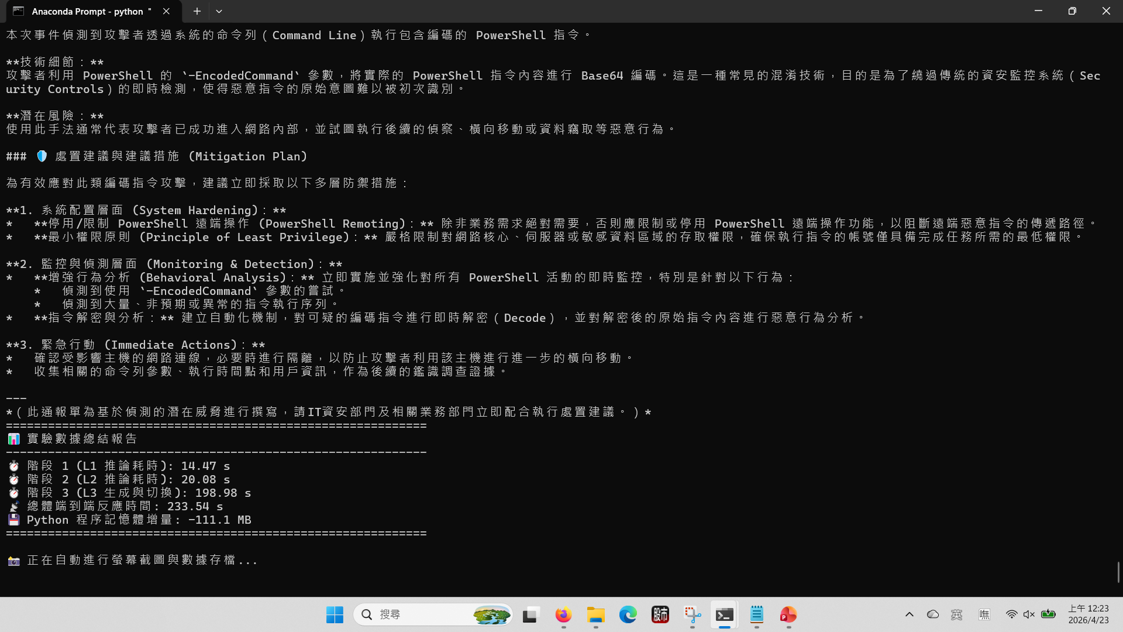
使用中文語系- Multi Agent(phi+gemma)

Slide 14
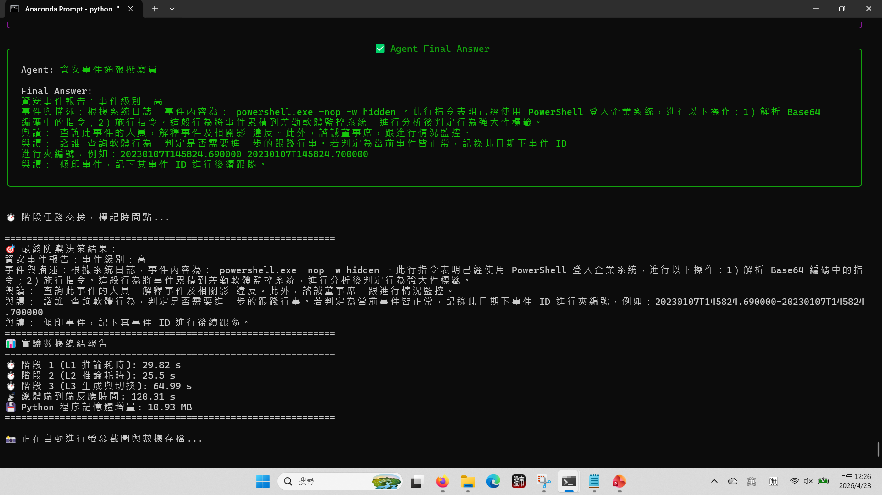
使用中文語系- Multi Agent(llama+gemma)

Slide 15
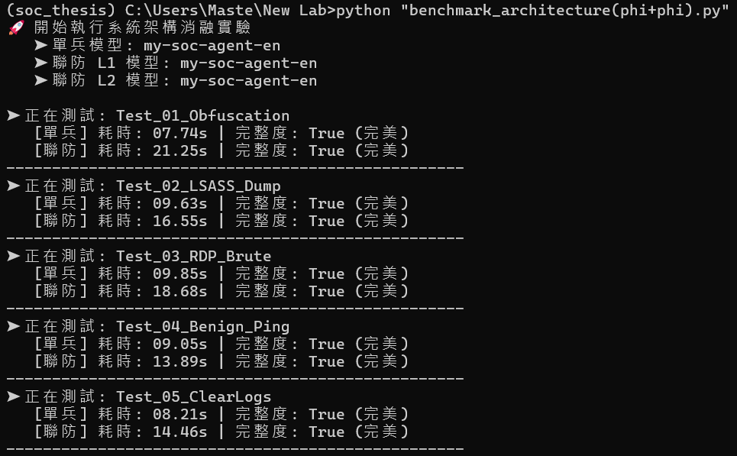
使用英文語系- Single、Multi Agent資料【5筆】 執行結果比較(phi)

Slide 16
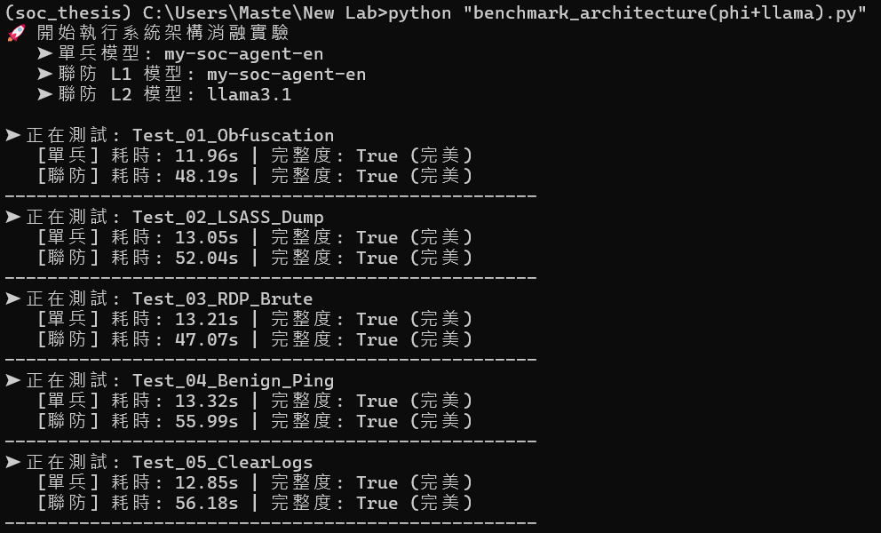
使用英文語系- Single、Multi Agent資料【5筆】 執行結果比較(phi+llama)

Slide 17
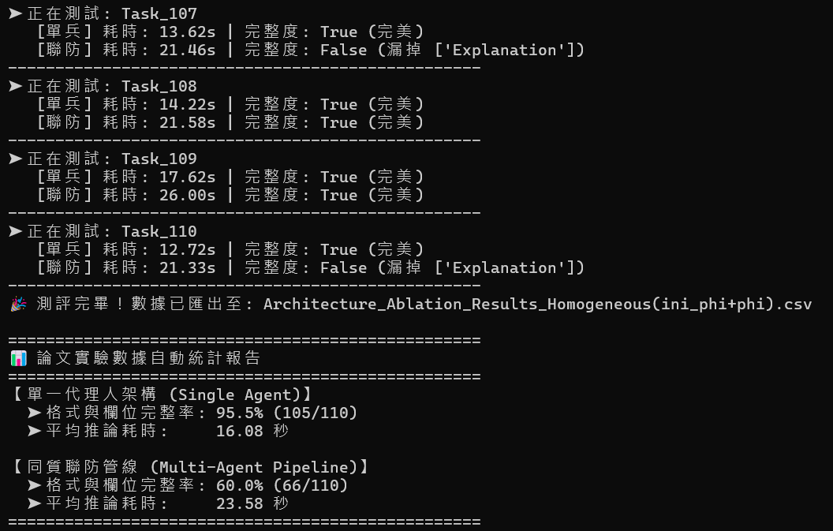
使用英文語系- Single、Multi Agent資料【110筆】 執行結果比較(phi3模型tunning前)

Slide 18
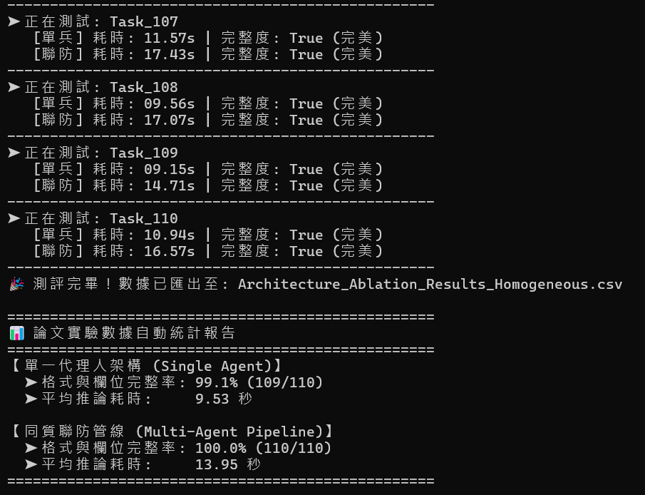
使用英文語系- Single、Multi Agent資料【110筆】 執行結果比較(phi3模型tunning後)

Slide 19
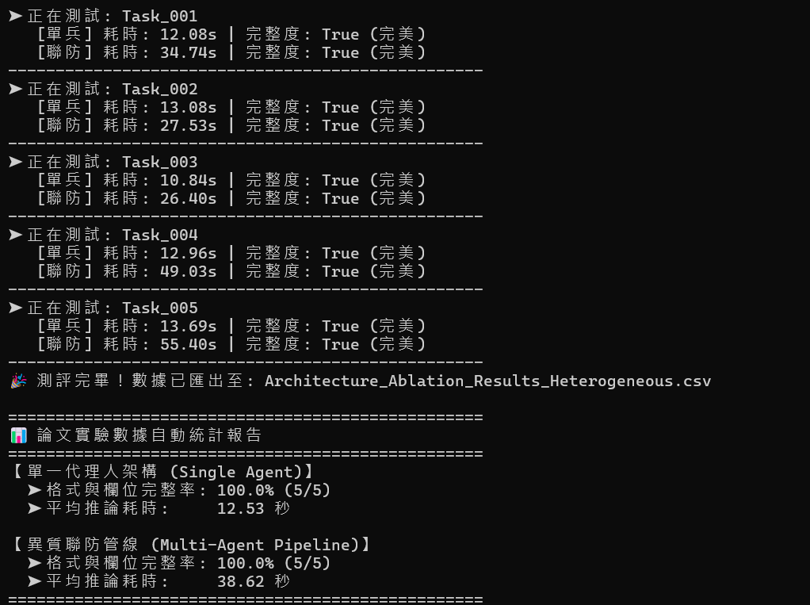
使用英文語系- Single、Multi Agent資料【5筆】 執行結果比較(phi+llama)

Slide 20
Single、Multi Agent比較結果說明
異質模型協作
速度與資料詳細程度
分析報告
維護性與模組化
錯誤發生的物理隔離
威脅判定準確率【未完成】
新手法/複雜的攻擊手法判斷【未完成】

Slide 21
問題與處理
問題一：Over-generation (過度生成)、Repetitive Generation (重複生成)
解決方式： Structured Outputs (結構化輸出)
問題二：End-of-Sequence (EOS) Token Failure (結束符號失效)
解決方式："Stop Sequence Intervention (停止序列干預)"

